Slide 1

ÚVODNÍ TŘÍDNÍ SCHŮZKA
třída HT1

Slide 2

Představení TU
O škole
Charakteristika oboru vzdělání
Informace ke studiu
Školní řád
Webové stránky školy
Bakaláři

Slide 3
TŘÍDNÍ UČITEL
HT1
Ing. Lucie Stočesová
stocesoval@sspcg.cz
tel. č.: 318 623 742
konzultační hodiny: viz osobní stránka učitele na webových stránkách školy:
https://isspb.cz/o-skole/pedagogicky-sbor/ – vybrat vyučujícího dle jména

Slide 4
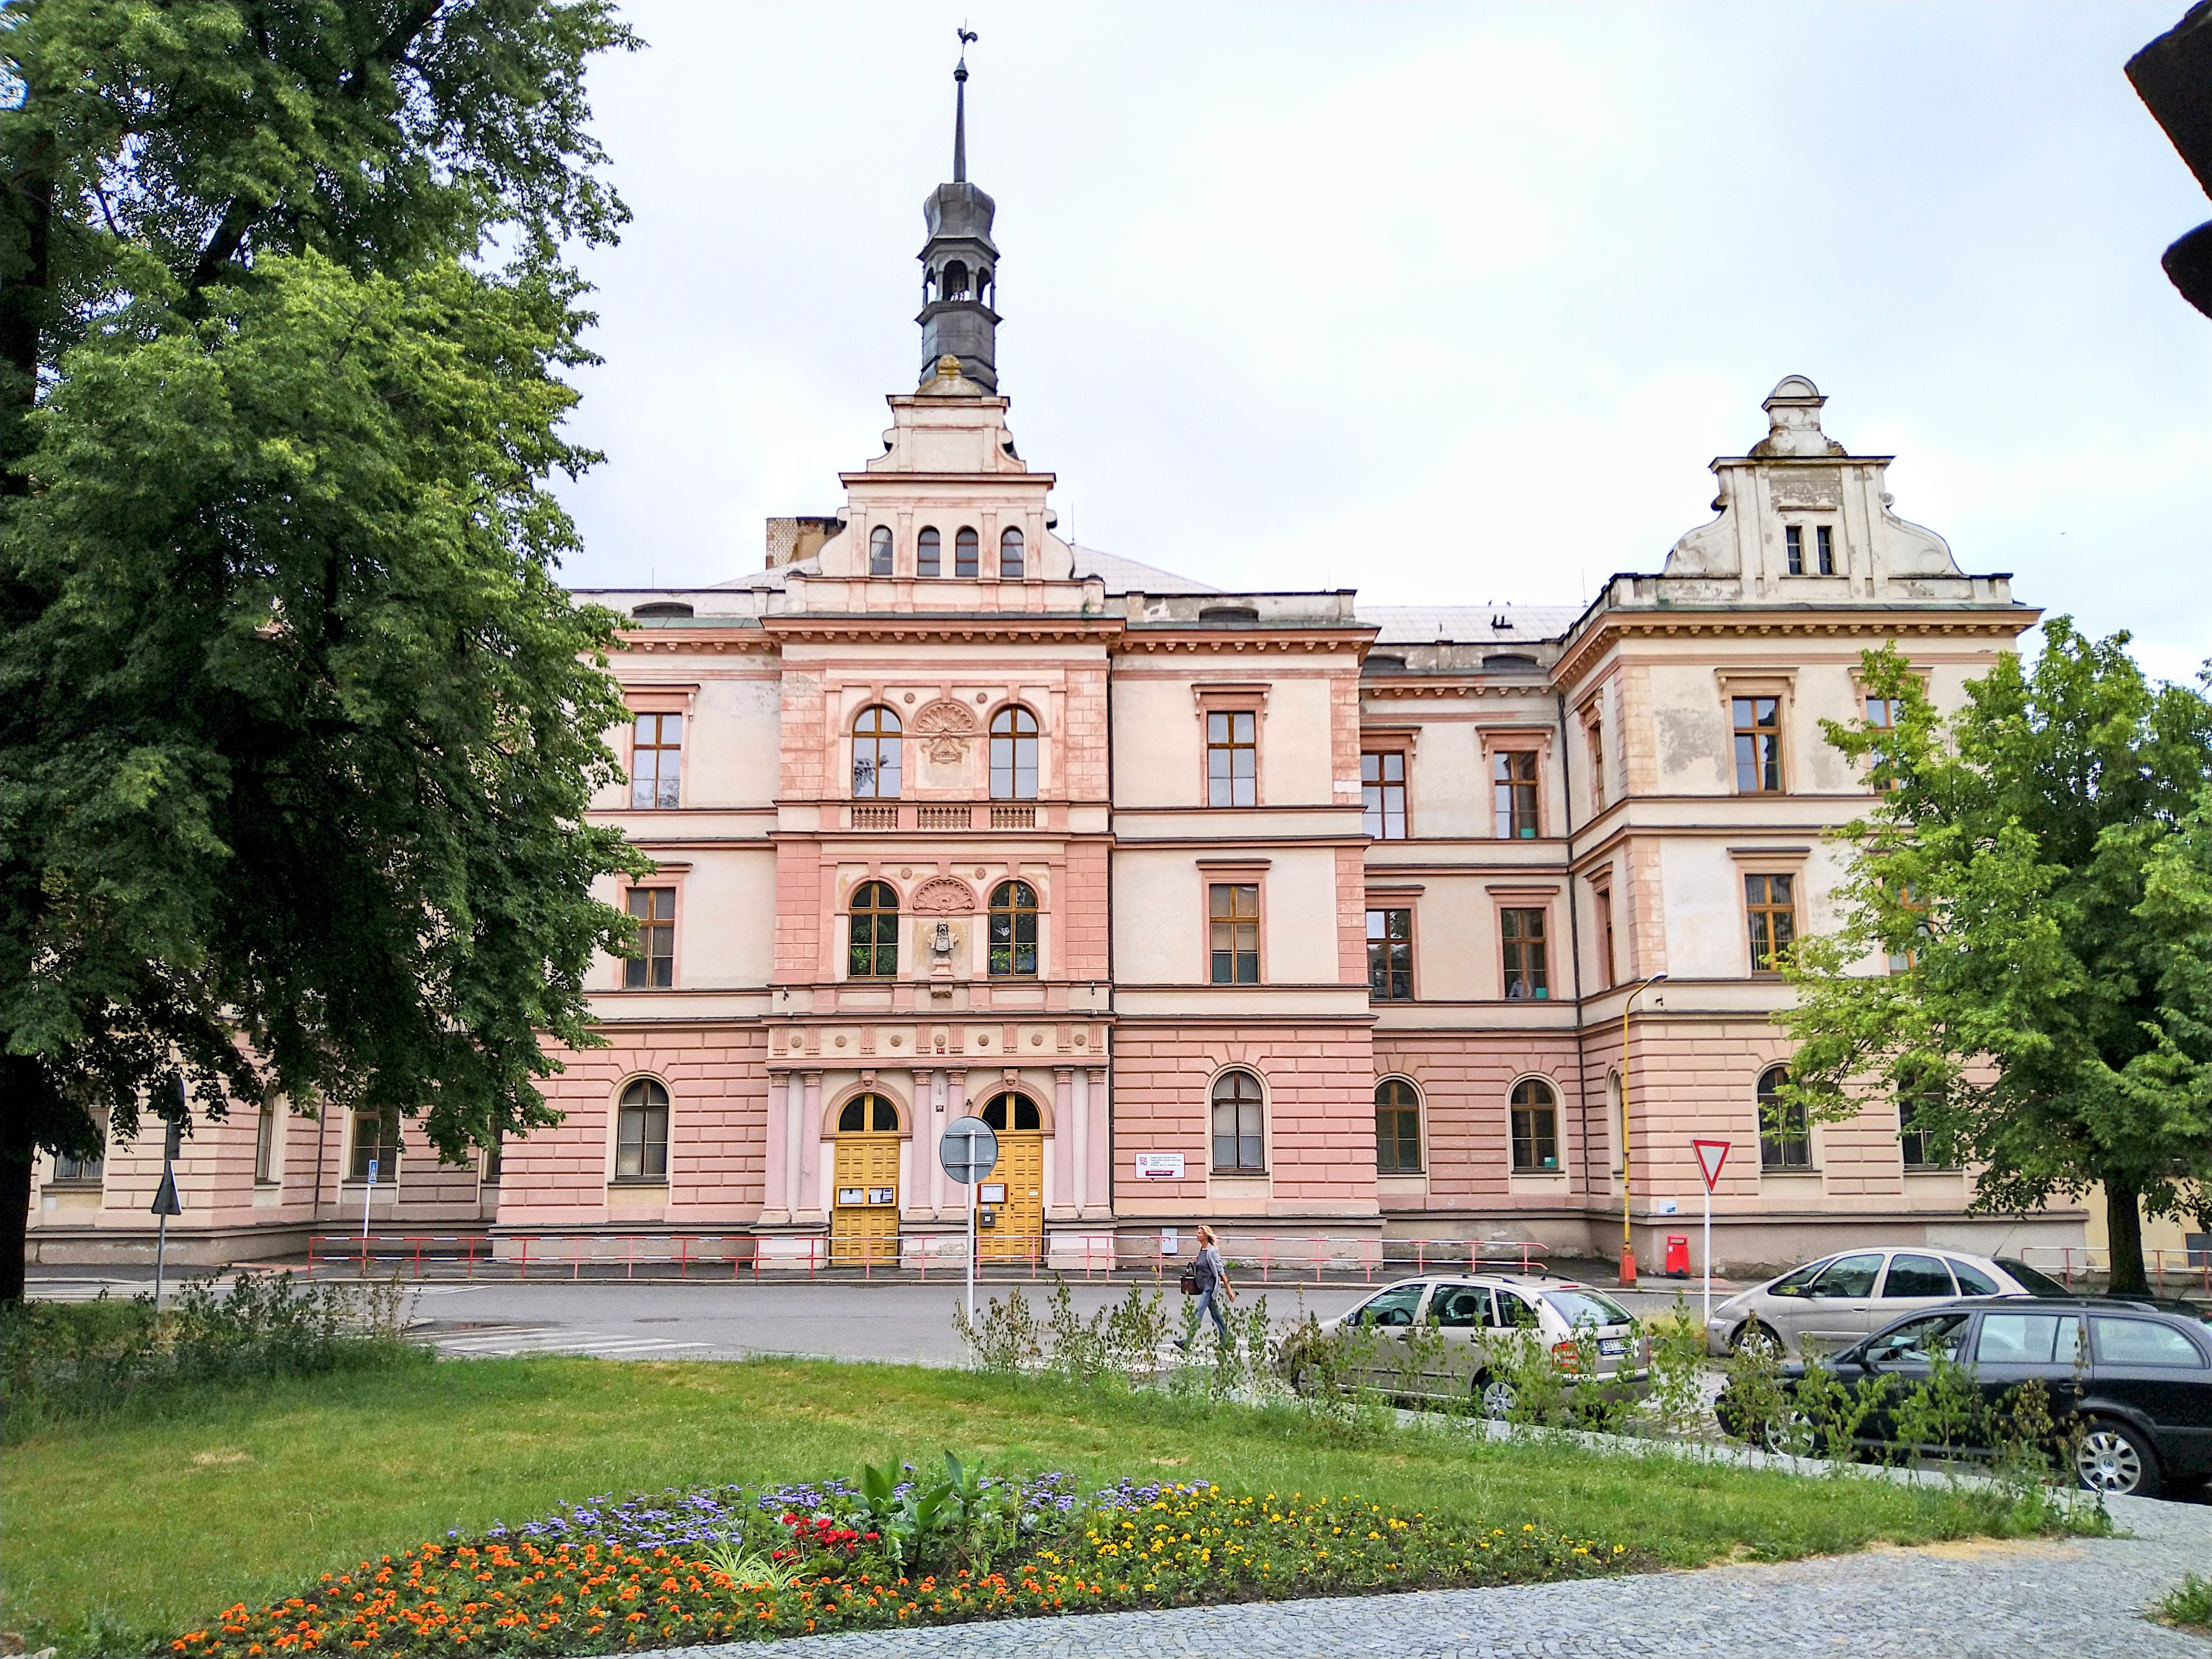
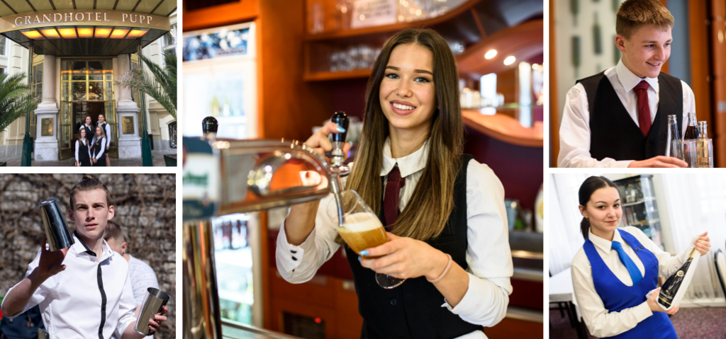
O ŠKOLE
dlouhodobá tradice
orientace na náročnou sféru služeb
spolupráce:
zahraniční spolupráce, špičkové hotely v Praze
zapojení do různých odborných soutěží s celorepublikovou působností
akce, exkurze, veletrhy (i zahraniční – např.: Londýn, Brusel, Řím, …)

Slide 5
CHARAKTERISTIKA OBORU VZDĚLÁNÍ
Obor vzdělání: Hotelnictví
■ SŠ PCG Příbram – Hotelnictví
■ teoretická i praktická výuka
■ souvislá praxe probíhá v 1. – 4. ročníku
■ uplatnění absolventů: pracovníci obchodně-provozních a obchodně ekonomických funkcí hotelu, podnicích veřejného stravování, v cestovních kancelářích, v ubytovacích, lázeňských a rekreačních zařízeních
■ doporučujeme zřídit žákům bankovní účet, na který bude zasílána odměna za produktivní činnost (lze zasílat i na účet zákonného zástupce); výplatní páska bude zasílána na školní e-mail

Slide 6
Bazén
Proč zařazujeme plavání do výuky TV na SŠ?
Celoživotní pohybová aktivita vhodná pro všechny věkové kategorie
Podpora duševního zdraví, zvládání stresu
Bezpečnost u vody – prevence utonutí a schopnost pomoci druhému
V ČR utone ročně až 40 dětí a mladistvých
Pomáhá správnému držení těla, zlepšuje fyzickou kondici žáka
Zdokonalení plavecké techniky a dovedností
Výuka plavání a vodní bezpečnosti patří mezi nejúčinnější preventivní opatření proti utonutí
Plavání je proto nejen sport, ale také život zachraňující dovednost

Slide 7
Bazén
Proč zařazujeme plavání do výuky TV na SŠ?
Jak dlouho plaveme?
pouze jedno pololetí v 1. ročníku
Co na bazén potřebujeme?
jednodílné nebo sportovní plavky, plavecké brýle, pantofle, čepičku, ručník, hygienu

Slide 8

Informace ke studiu

Slide 9


ADAPTAČNÍ KURZ
1. – 3. 9. 2026
RADOST
STMELENÍ
ZÁBAVA
POZNÁNÍ
KOLEKTIV

Slide 10
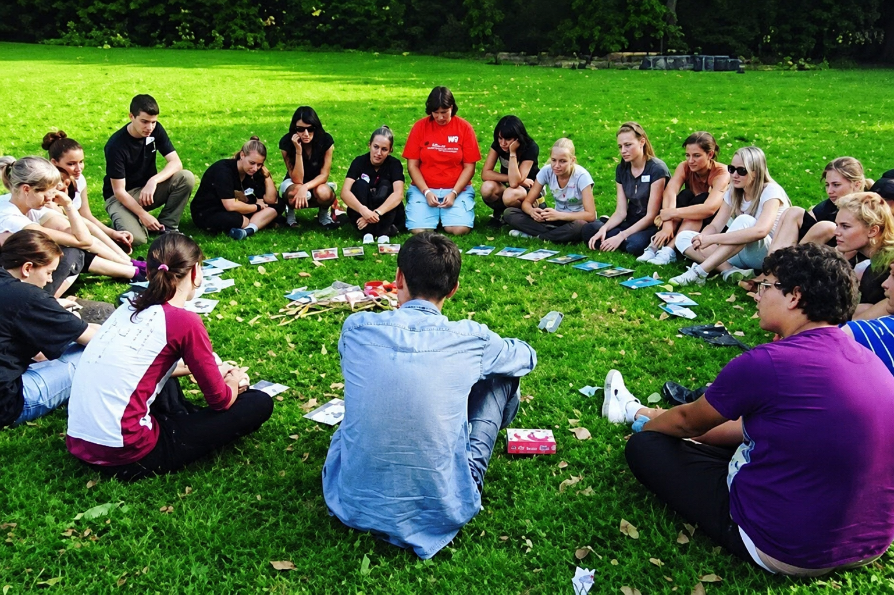
Adaptační kurz
1. 9. třídnické práce, focení
2. 9. třídní výlet
3. 9. školení BOZP, školní metodik prevence, preventivní program Magdaléna, o.p.s (150 Kč/žák)
1. 9. 2026 prosím přinést 150 Kč (Magdaléna) + 230 Kč výlet + 100 Kč (čip) + 20 Kč visačka = celkem 500 Kč

Slide 11



Co budou vaše děti potřebovat ke studiu
Nutnost PC a připojení k internetu
Bakaláři
Bankovní účet
MS TEAMS – školní emailová adresa na začátku školního roku

Slide 12

* Vysvědčení za poslední ročník ZŠ – nejpozději první den nástupu do školy
* Potvrzení o studiu – možno vyzvednout nejdříve v přípravném týdnu
* Doklad z PPP – žáci s SPU nebo SPCH dodat doklad co nejdříve
* Upřednostňujeme komunikaci e-mailem
DOKUMENTY

Slide 13
UČEBNICE – povinné a doporučené
https://isspb.cz/studium/obory-vzdelani/s-maturitni-zkouskou/hotelnictvi/ucebnice/
Burza učebnic a učebních pomůcek
https://padlet.com/isshpospribram/koln-burza-knih-iopq4c0a3wdwttfs

Slide 14

Oblečení a obuv do TEV
(1x sálová obuv + 1x venkovní)
Přezůvky – hned první den nástupu do školy
První den žáci dostanou klíčky od šatní skříňky (při ztrátě se hradí 80 Kč)

Slide 15
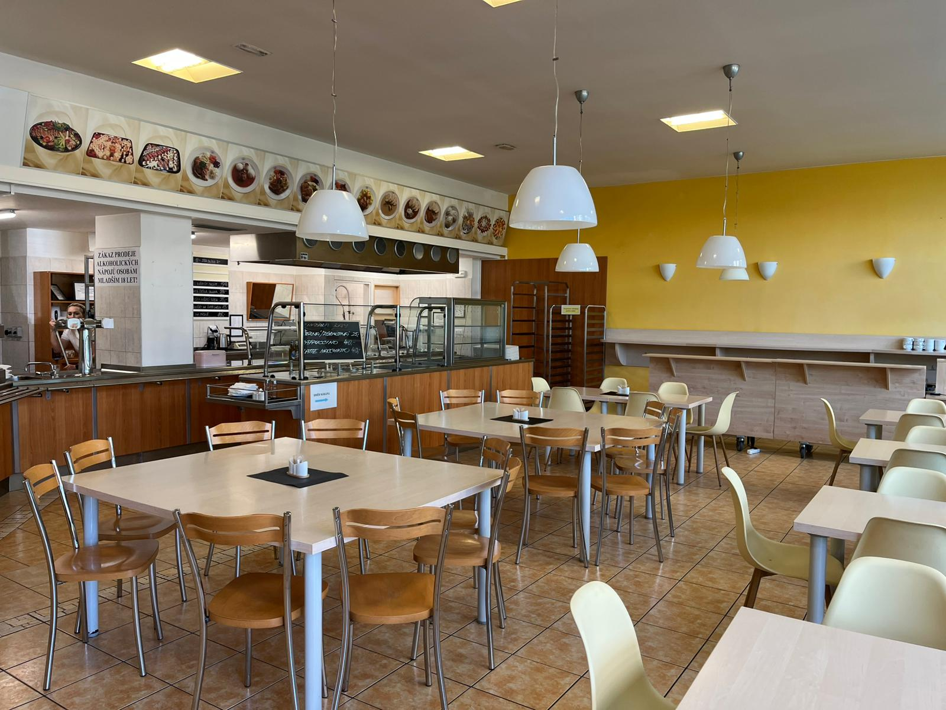
MOŽNOSTI STRAVOVÁNÍ
RESTAURACE NA PLZEŇSKÉ – BUFET
(v přízemí)
50,- Kč/oběd
Bezkontaktní karta – 50 Kč, zajistí TU
Žákům je v systému SEPTIM zřízeno obědové konto jehož kredit lze dobíjet dle potřeby. Minimální vklad činí 200,- Kč.
Nabídka: Polévka + výběr ze 2 hlavních chodů z Restaurace Na Plzeňské

Slide 16
PRAXE
Odborná praxe
1. ročník 1 týden/30 hodin během školního roku
Restaurace Na Plzeňské (obsluha)
2. ročník 1 týden/35 hodin během školního roku
Restaurace Na Plzeňské (kuchyně)
3. ročník 2 týdny/70 hodin o prázdninách
Pracoviště smluvních partnerů
Učební praxe
3. ročník 1 den v týdnu/7 hodin na pracovištích smluvních partnerů nebo v učebně školy

Slide 17

FINANCE
Visačky – 20 Kč
Čipy (100 Kč; každá ztráta 100 Kč nový)
Degustační poplatek – 500 Kč/pololetí
Učebnice – povinné, učebnice označené žlutě budou objednány hromadně na začátku školního roku
ISIC karta – 350 Kč
(nepovinná)

Slide 18
Školní řád

Slide 19
povinnosti žáka:
  řádně chodit do školy (dle rozvrhu)
  dodržovat vyučovací dobu a dobu přestávek
  sledovat změny rozvrhu
  mít připravené pomůcky na výuku, přezůvky
  být klasifikován
  neohrožovat své zdraví ani zdraví spolužáků
  oznamovat škole změnu údajů vedených pro matriku
  při vstupu/odchodu se přihlásit čipem
  neprodleně ohlásit školní úraz
  chovat se slušně a ukázněně (škola, školní akce)

Slide 20
žákům není dovoleno:
  přísný zákaz kouření, žvýkacího a šňupacího tabáku
  (i E-cigaret) a používání návykových látek (včetně Kratomu)
  v areálu školy, v okolí školy, na smluvních pracovištích a na akcích pořádaných školou – vyloučení!
  zákaz používání mobilních telefonů ve výuce bez povolení vyučujícího – podmíněné vyloučení! (důvod: rostoucí kyberšikana, soustředěnost na výuku atp.)
  zákaz parkování na školním dvoře
  zákaz opuštění školy bez souhlasu učitele
  zákaz opuštění školy během malých přestávek (výjimka tzv. volná hodina v rozvrhu)
  zákaz přijímání soukromých návštěv žáků

Slide 21
Webové stránky školy

Slide 22
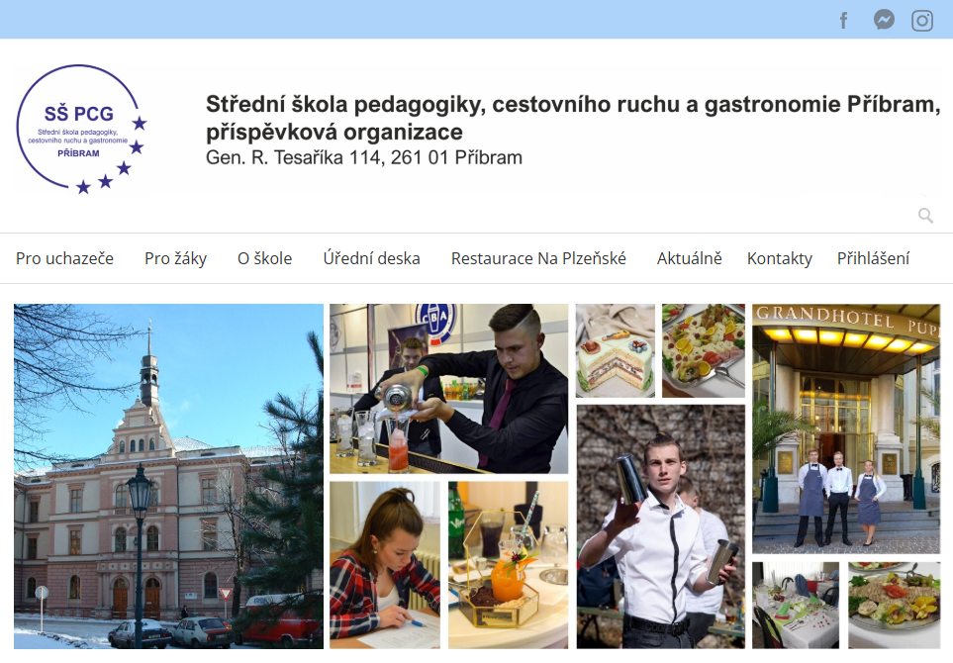
https://sspcg.cz

Slide 23
bakaláři

Slide 24
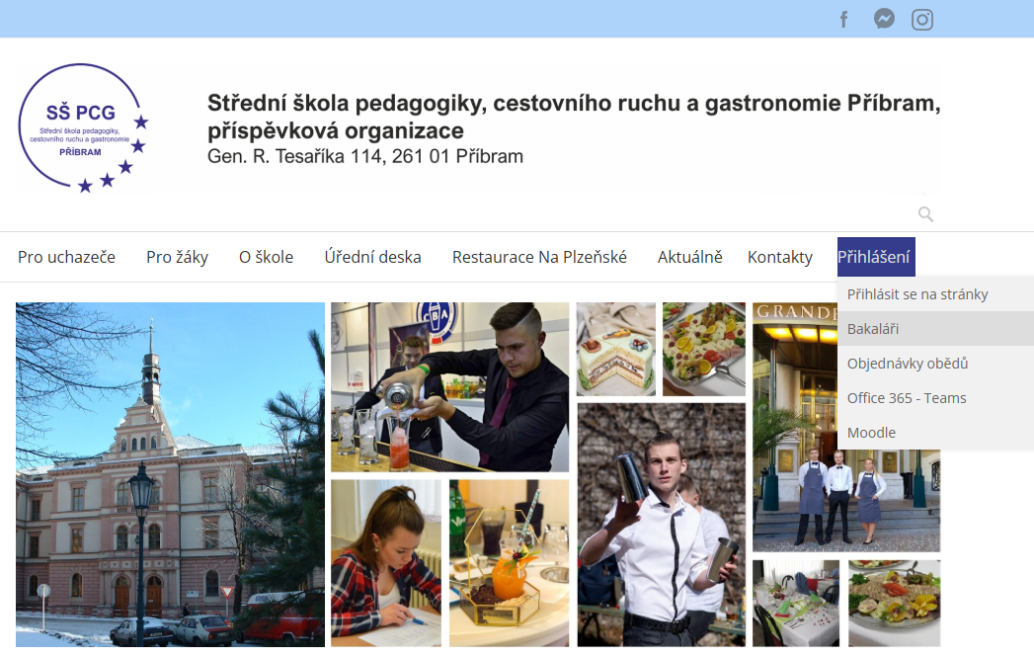
nejpodstatnější pro informace o žákovi (pro rodiče)
a pro kontakt s TU a ostatními vyučujícími
přehled o výsledcích žáka a o jeho chování
https://isspb.bakalari.cz:60443/bakaweb/next/login.aspx

Slide 25
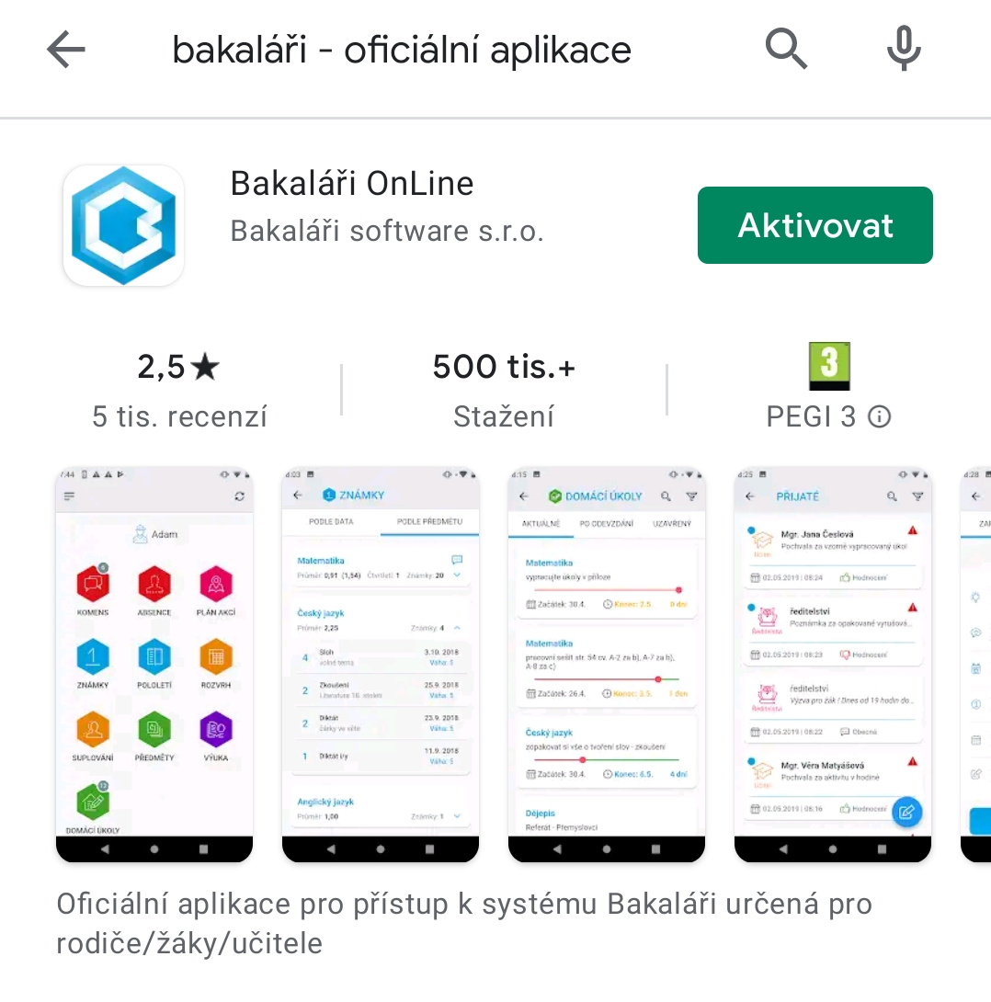
možnost stáhnout mobilní aplikaci „Bakaláři“
přístupové údaje žáka a přístupové údaje rodičů
předá TU na začátku šk. roku

Slide 26

Předem známou absenci hlaste, prosím, dopředu
(max. 7 dnů – žádost schvaluje TU, více dní – žádost schvaluje ŘŠ)
Absenci oznámí ZZ 1. den nepřítomnosti žáka TU
(v případě ODV zároveň i UODV)
* ZZ omlouvá absenci přes systém Bakaláři
* Dřívější odchod žáka ze školy je možný pouze s písemným souhlasem od ZZ přes systém Bakaláři
* Neuvádějte, prosím, rodinné důvody
* Automatické e-mailové upozornění na nepřítomnost žáka
(zřizujeme na základě písemné žádosti ZZ)

Slide 27
Stručný návod na používání modulu Komens v aplikaci Bakaláři
OMLOUVÁNÍ ABSENCE RODIČEM NEBO ZLETILÝM ŽÁKEM
Ke komunikaci s vyučujícími lze využít modul Komens webové nebo mobilní aplikace systému Bakaláři.
* Mobilní aplikaci si můžete stáhnout do svého mobilního zařízení z příslušného obchodu (Obchod Play pro Android, App Store pro Iphone) a dejte vyhledat aplikaci Bakaláři OnLine.
* Mobilní aplikace slouží hlavně k rychlému zjištění nových známek, informací na nástěnce apod., pro vyšší komfort a více informací je dobré používat webovou aplikaci, ke které se vztahuje tento návod.

Slide 28

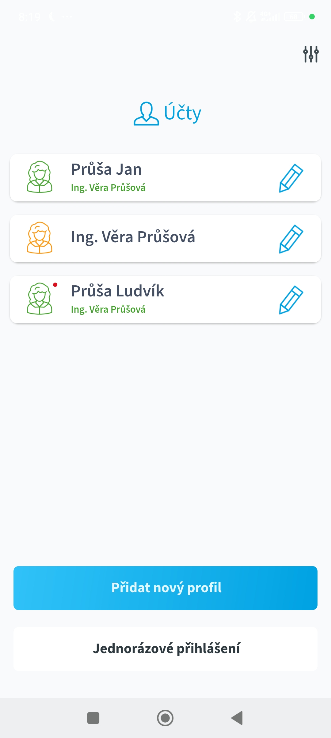
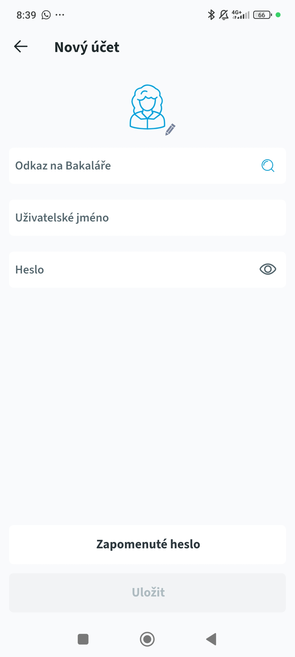
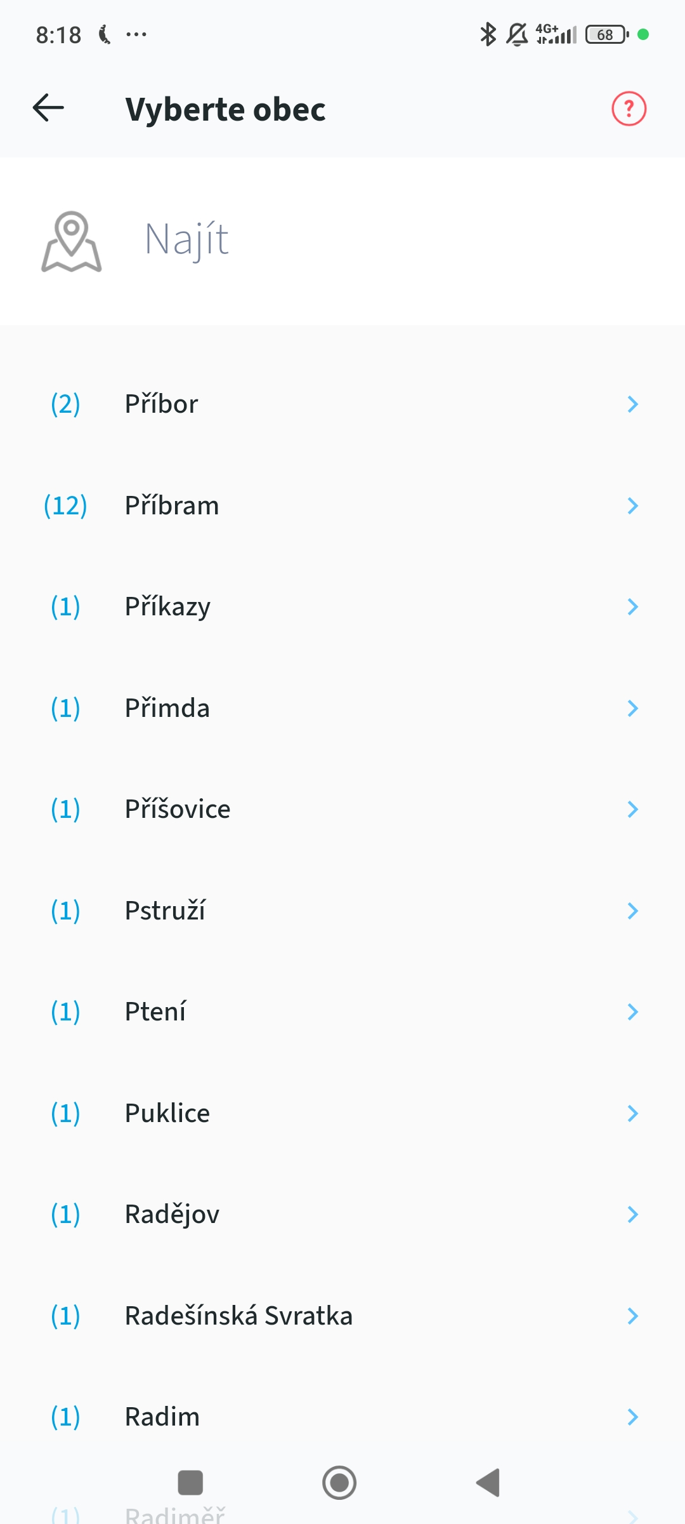
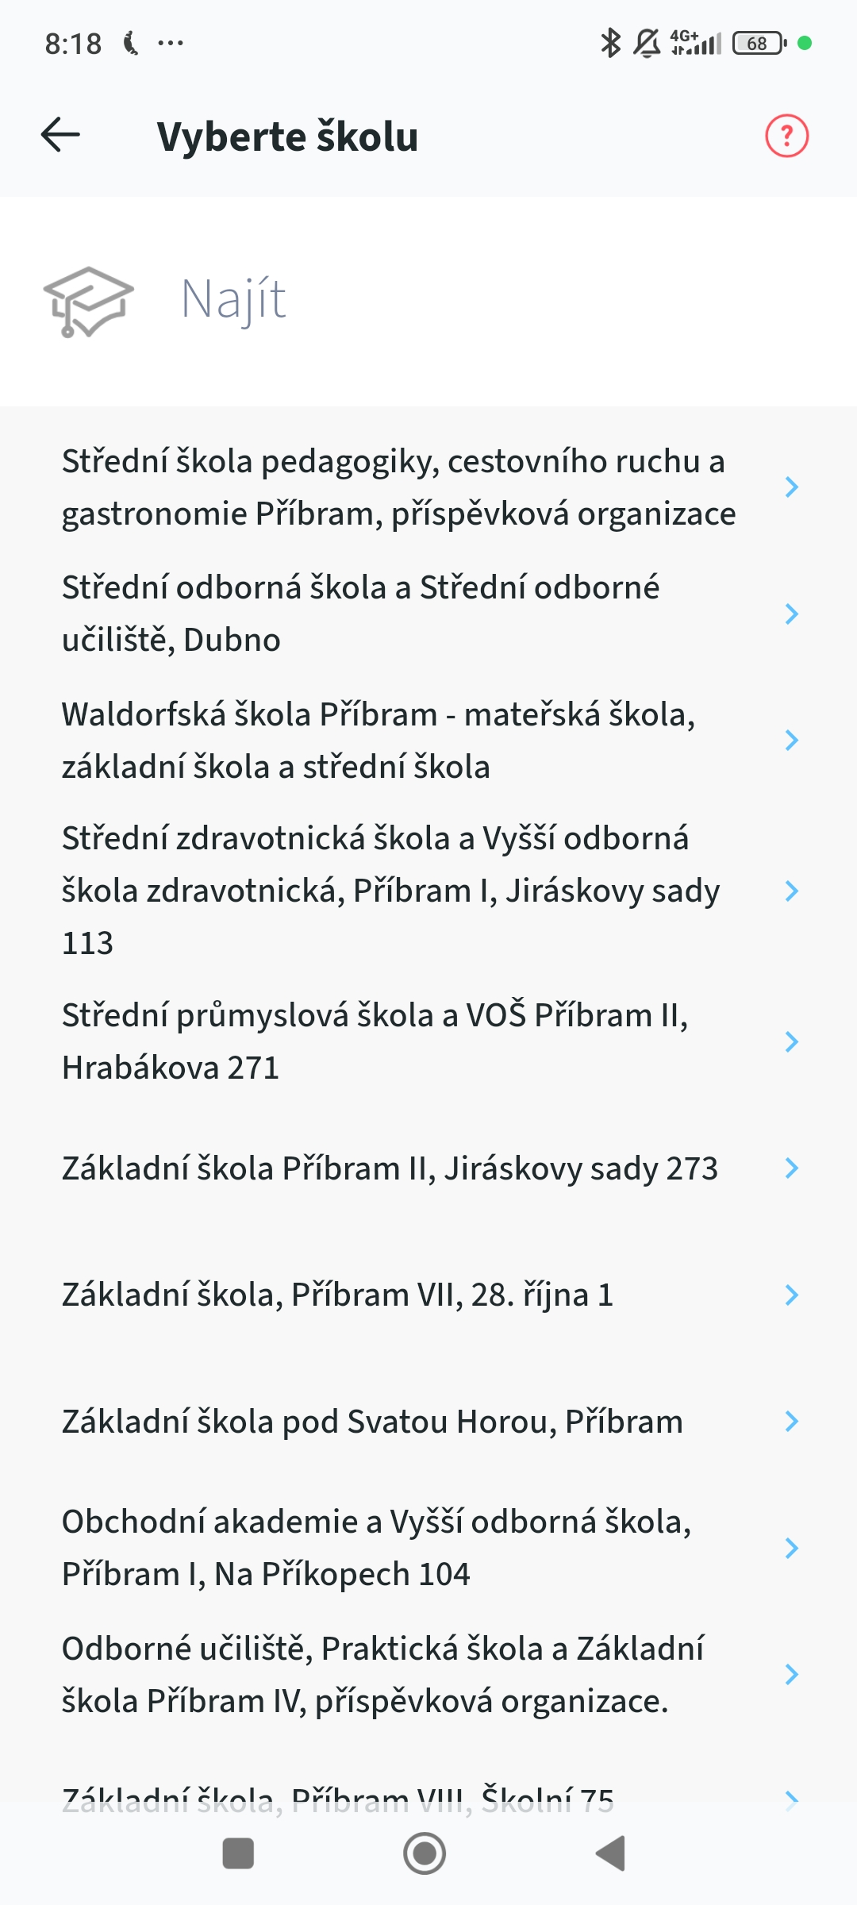
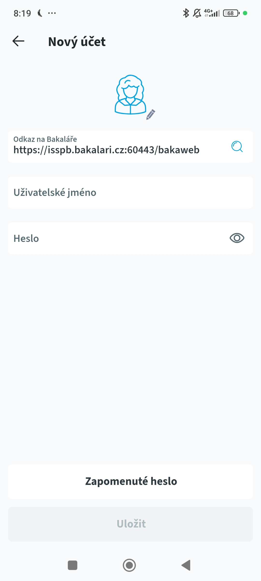
Mobilní aplikace – postup přihlášení do aplikace:
1.
2.
3.
4.
5.
Zadáte uživatelské jméno a heslo, které obdržíte na začátku školního roku a dáte uložit.

Slide 29
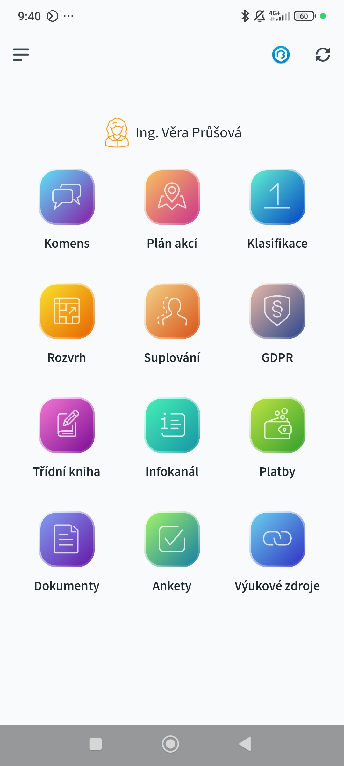
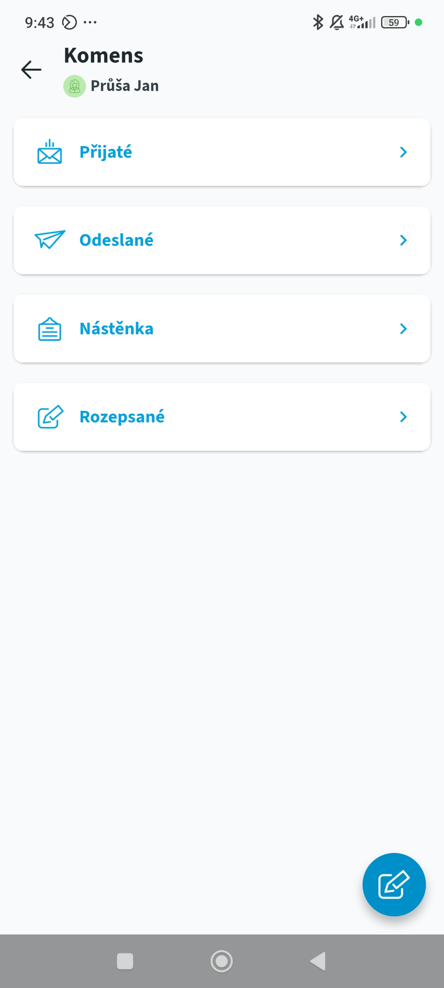
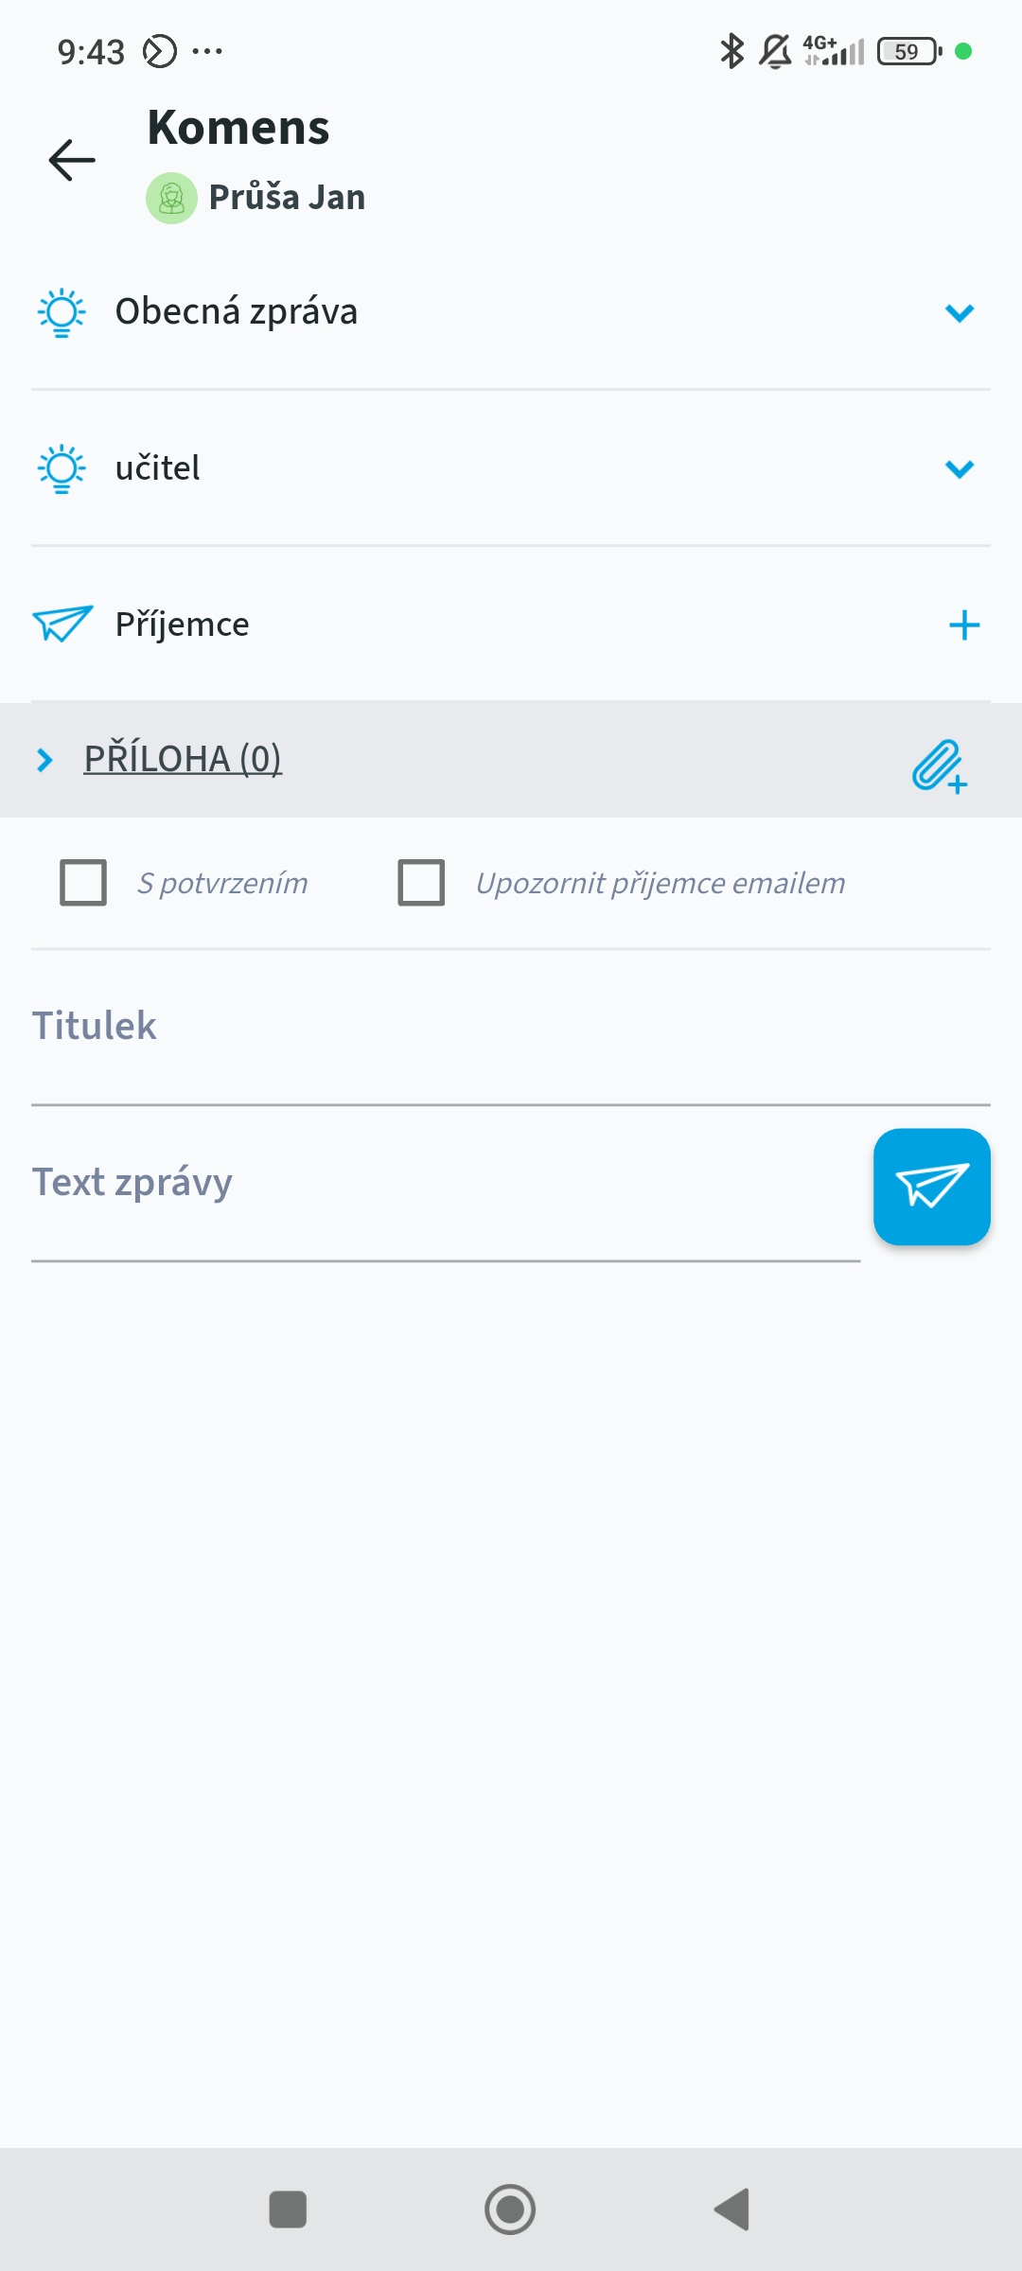
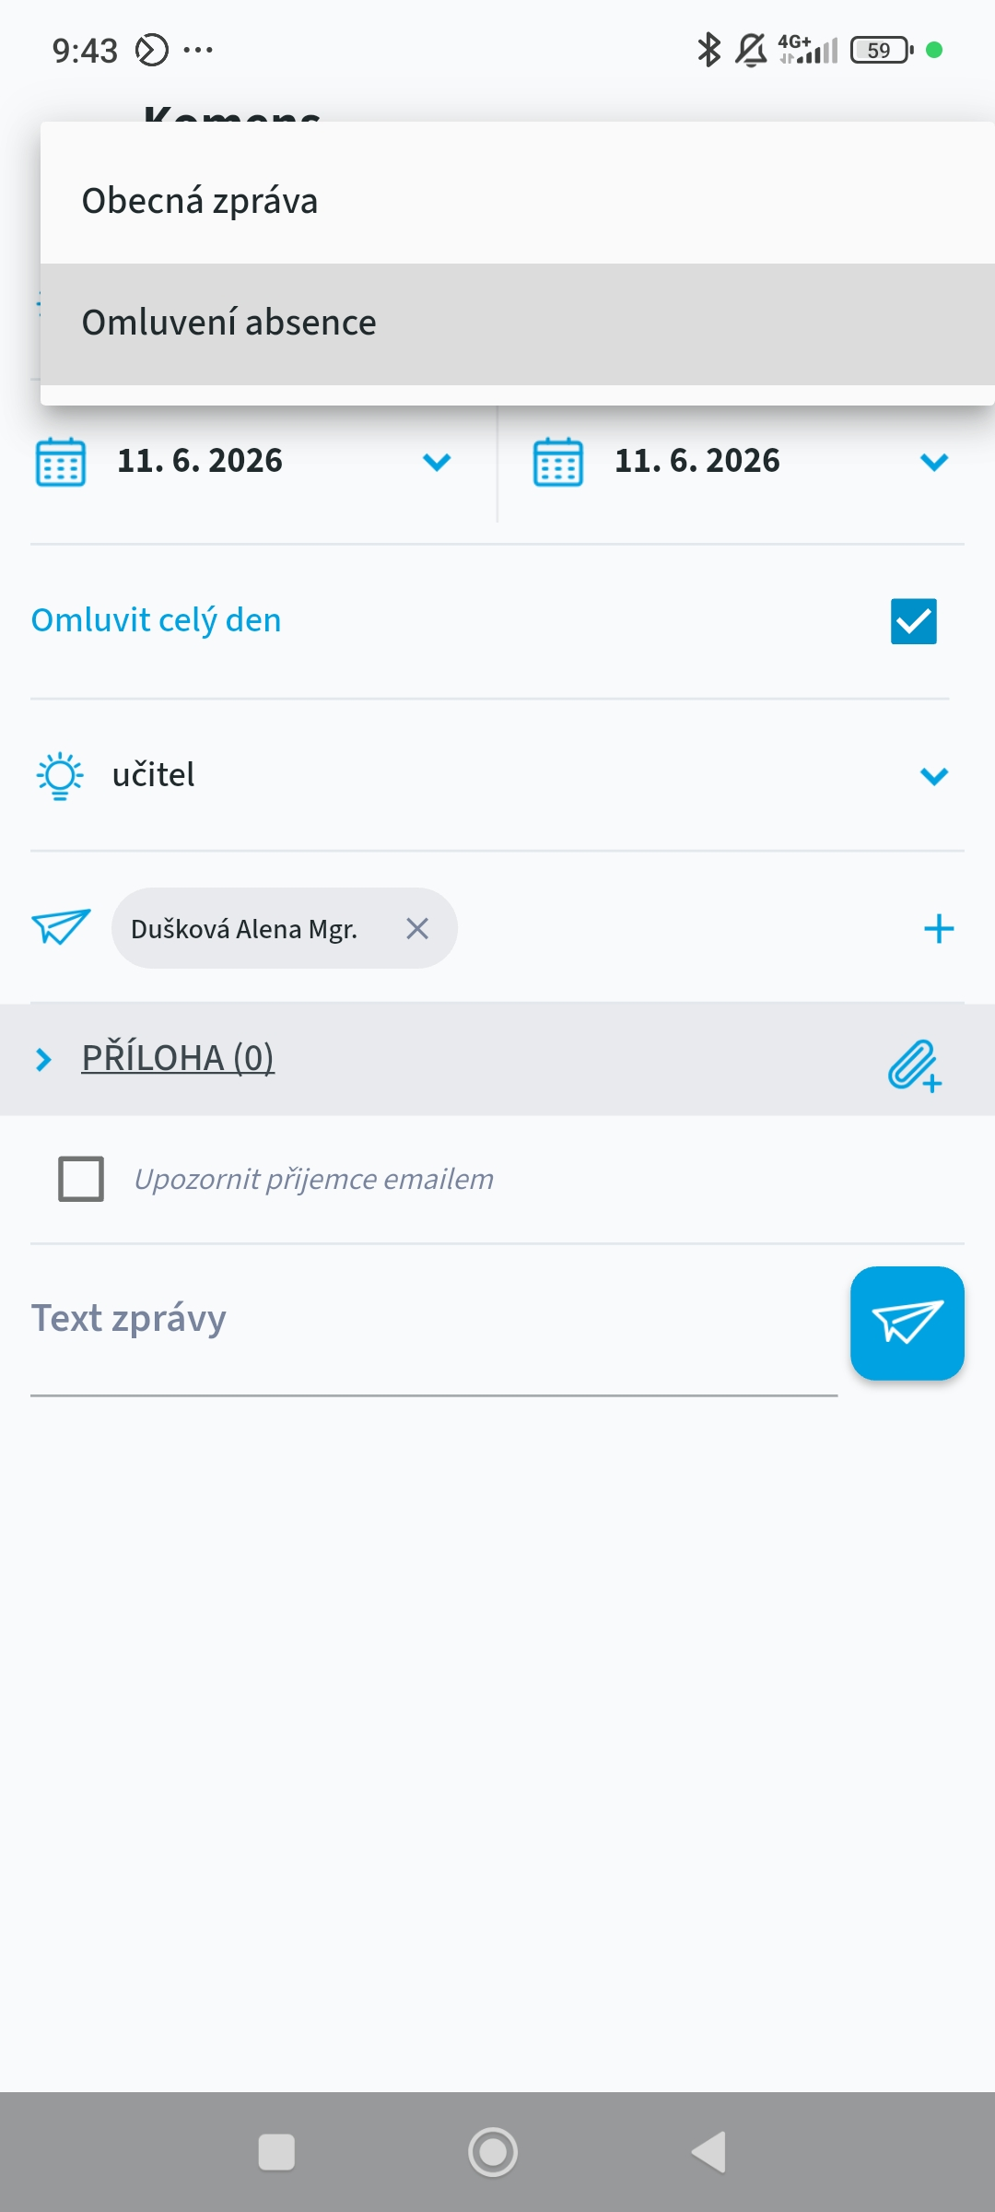
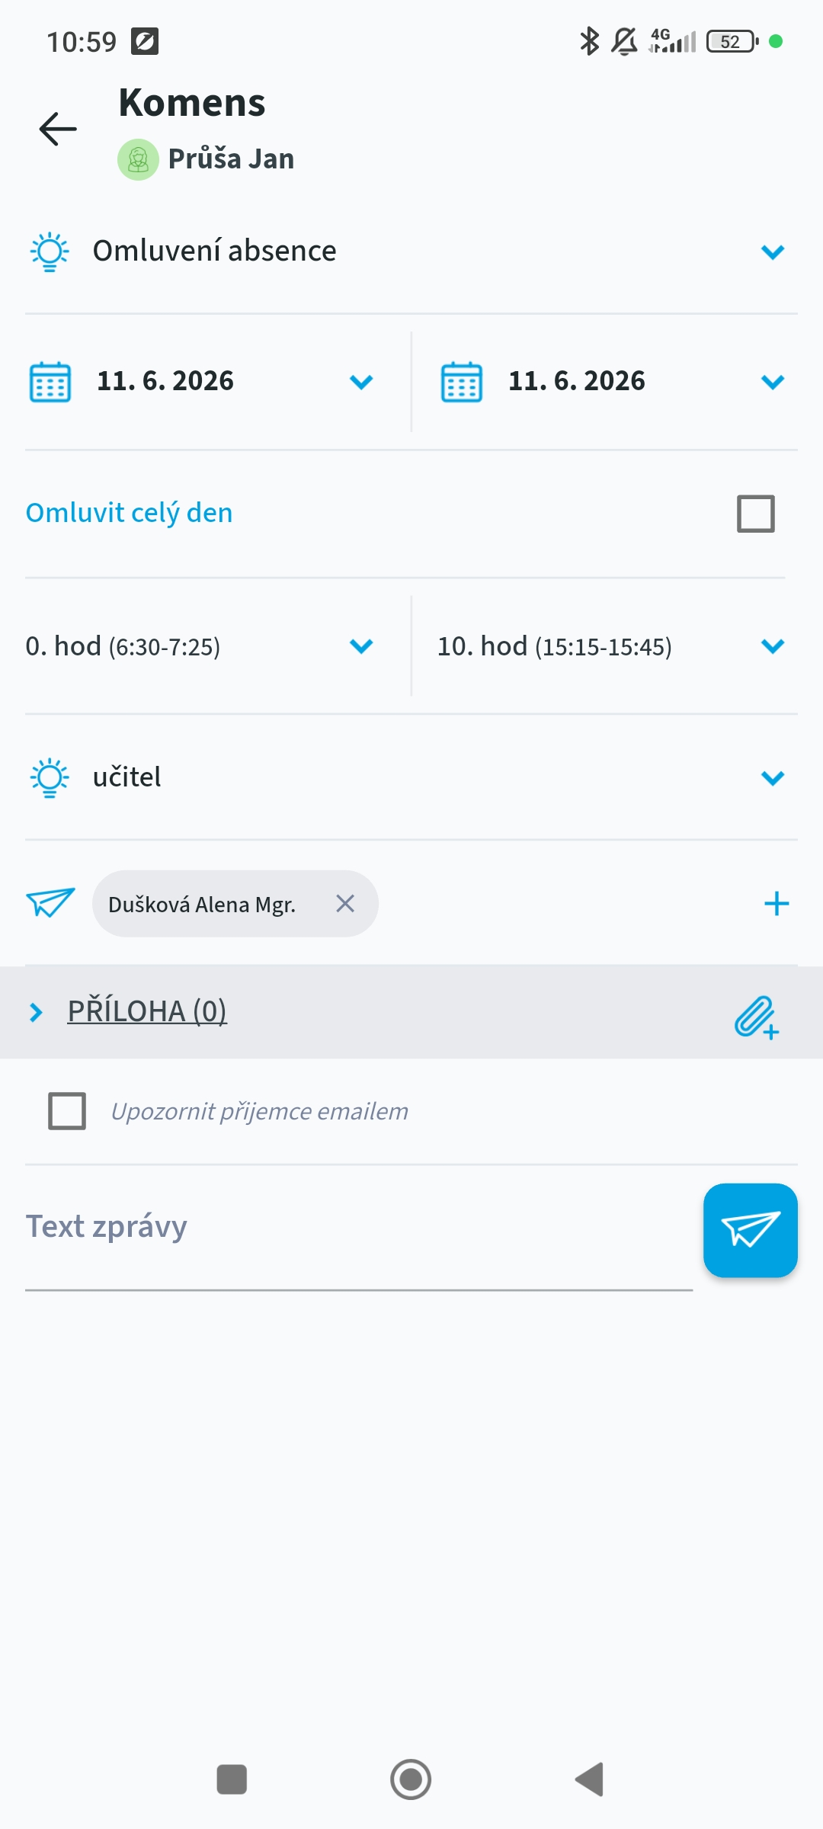
Mobilní aplikace – omlouvání absence:
1.
2.
3.
4.
5.
vyplníte text omluvenky
Zde postupně vyplníte:
období absence od–do (můžete zatrhnout celý den či časové rozmezí v rámci dne)
vyberete příjemce (nabídne se Vám pouze třídní učitel)
případně můžete přidat přílohu (např. od lékaře)
odešlete zprávu

Slide 30

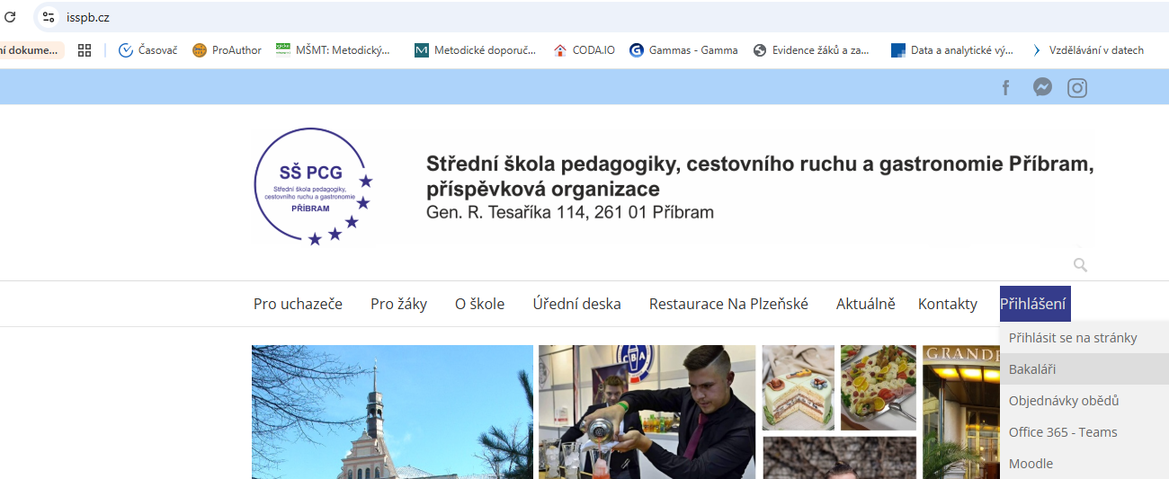
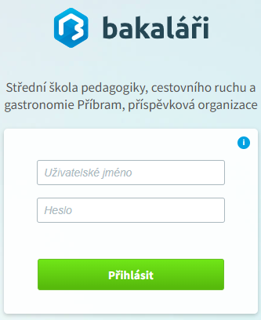
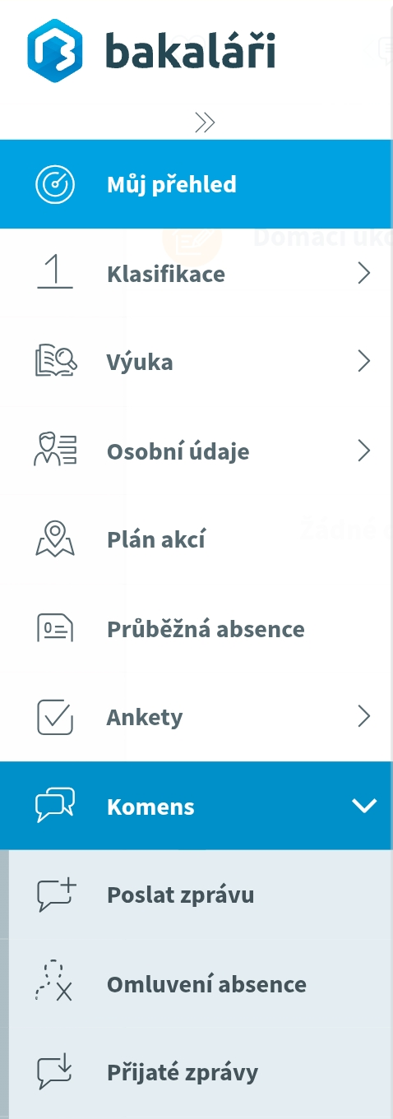
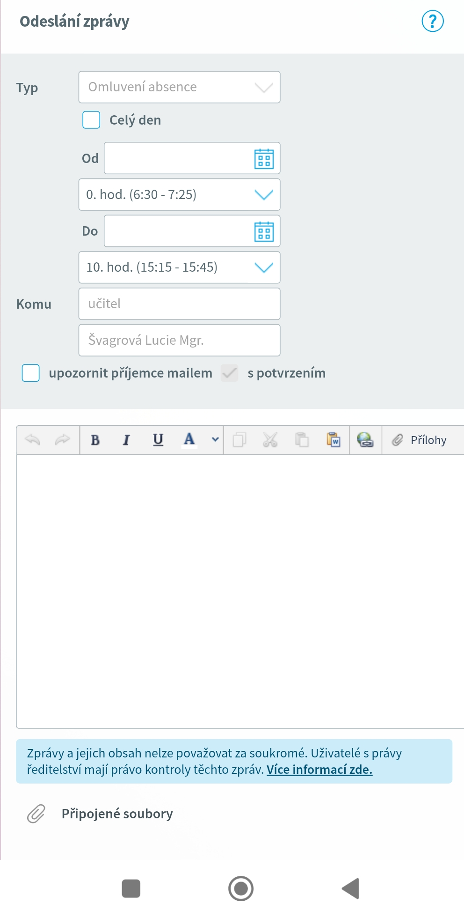
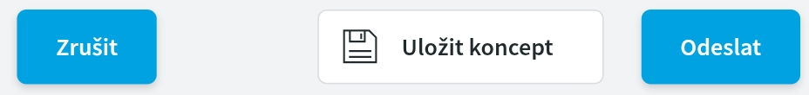
Webová aplikace – omlouvání absence:
Postupujte dle číslovaných obrázků napravo:
1. Přihlásíte se na webových stránkách školy zadáním uživatelského jména a hesla, které obdržíte od příslušného třídního učitele a zvolíte přihlásit.
2. V levém menu zvolíte „Komens“ a „Omluvení absence“
3. Postupně vyplníte:
- období absence od - do (můžete zatrhnout „Omluvit celý den“, či zvolit časové rozmezí v rámci dne).
- příjemce bude již automaticky nastaven (předvyplněn) - třídní učitel
- případně můžete přidat přílohu (např. potvrzení od lékaře)
- odešlete zprávu
1.
2.
3.
zde vyplníte text zprávy

Slide 32
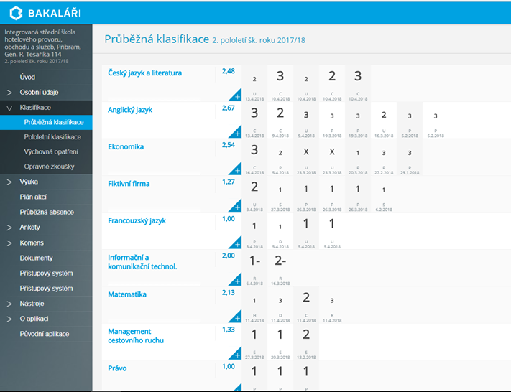
klasifikace žáka
průběžná/pololetní/výchovná opatření/opravné zkoušky

Slide 34
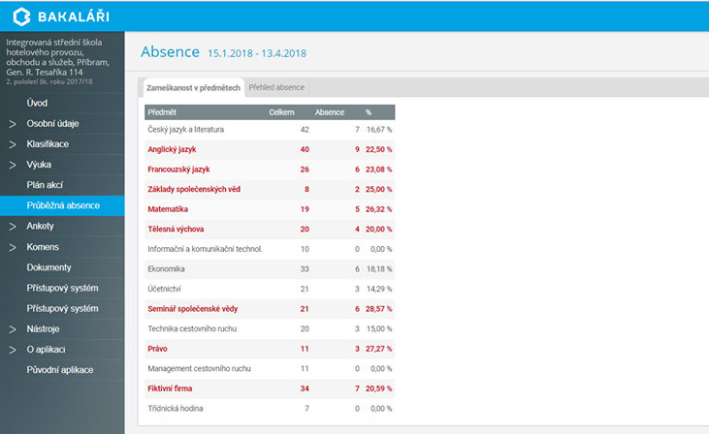

Slide 35
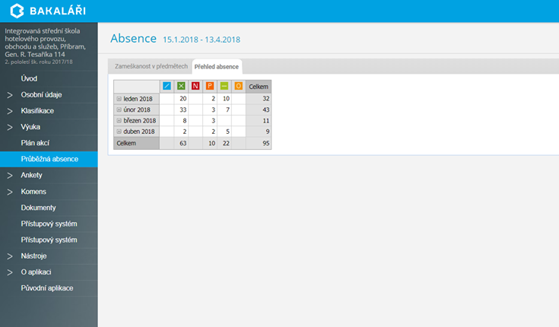

Slide 36

PODPISY
DOTAZNÍK – přinést vyplněné a podepsané nejpozději na první den vyučování
PODPISOVÝ VZOR

Slide 37
Přeji krásný den!

